Slide 1
第5章 GIS数据获取
5.1 现有的地理信息系统数据
5.1.1 空间数据基础设施、数据交换中心和地理门户网站
5.1.2 美国地质调查局
注释栏5.1 LiDAR DEM的应用例子
5.1.3 美国人口普查局
5.1.4 美国自然资源保持局
5.1.5 州域、大都市和县级数据举例
5.1.6 其他来源的GIS数据
5.2 元数据
5.3 现有数据的转换
5.3.1 直接转换
5.3.2 中性格式
5.4 创建新数据
5.4.1 遥感数据

Slide 2
5.4.2 野外数据
注释栏5.2 一个GPS数据的实例
注释栏5.3 GPS 跟踪器
注释栏5.4 GPS与OpenStreetMap
注释栏 5.5 GPS 功能手机的定位准确度
5.4.3 有x、 y坐标的文本文件
5.4.4 用数字化仪数字化
5.4.5 扫描数字化
5.4.6 屏幕数字化
5.4.7 源地图的重要性
重要概念和术语
复习题
应用：矢量数据输入
习作1：下载USGS DEM
习作2：屏幕数字化
习作3：加入X Y 数据
习作4：下载 KML 文件并在 Google Earth 上显示
挑战性任务
参考文献

Slide 3
数据采集
解决数据采集的问题是遵循混搭的思路,得到现有的和不同来源的新数据。

Slide 4
现有的地理信息系统数据
从20世纪90年代早期起，美国各级政府和其他国家为了共享公共数据以及指导用户查询所需数据而建立了网站。

Slide 5
Spatial Data Infrastructure, Clearinghouse 和 Geoportals
空间数据基础设施(SDI)是一个分布式系统,允许获取、处理、分发、使用、维护和保存空间数据。数据交换中心和地理门户网站是支持SDI的两个机制。
数据交换中心提供对地理空间数据和相关在线服务的访问、可视化和预订。
Geoportals是个提供多种服务的网站，包括链接到数据服务、新闻、参考资料、社区论坛，而且常常是个交互式数据浏览器。
在美国Geoportals的例子包括Data.gov以及地理空间平台，前者允许访问美国联邦行政部门的数据集，后者允许用户通过公共领域数据与自己数据的结合来创建地图。

Slide 6
美国地质调查局的数据
美国的国家高程数据集(NED)是一个覆盖全国的栅格数据格式的DEM数据(http://ned.usgs.gov/Ned/about.asp)。这些DEM数据是用传统的和新的方法(如激光雷达)生产的，不同分辨率都有。
全球多分辨率地形高程数据2010(GMTED2010)是一套含有三种分辨率大致为1000米、500米、250米的高程产品。
数字线划图(DLGs)是用数字表示点、线和面要素，源自美国地质调查局比例尺为1:24,000、1:100,000和1:2,000,000的地形图图幅。
美国全国水文学数据集(NHD)是一套综合的地表水地理空间数据。
美国国家航空摄影项目(NAPP)提供了一套标准化的航拍照片,系1987年和2004年期间在全美拍摄的, 黑白照片和彩红外照片都有。

Slide 7
表5.1 美国地质调查局的地理空间数据
航空相片和卫星图像 | 派生数据
国家航拍计划 LiDAR Landsat ASTER MODIS SRTM | 数字线划图 数字正射影像图 国家高程数据集 全球多分辨率地形 高程数据2010 国家水文数据集 土地利用与土地覆被数据

Slide 8
表5.2 NED DEM、 分辨率、垂直准确度和覆盖范围*
DEM | 分辨率 | 垂直准确度 | 覆盖范围
1 弧秒 | 30 m | 2.44 m | 美国大陆, 夏威夷,波多黎各, 领辖岛屿
1/3 弧秒 | 10 m | 2.44 m | 美国大陆, 夏威夷,波多黎各, 阿拉斯加的一部分
1/9 弧秒 | 3 m | ~0.15 m | 美国大陆的有限区域
*阿拉斯加的大部分 NED 数据为2-弧-秒 (约 60 m), 但2016年覆盖阿拉斯加的数据有望升级到1-弧-秒和1/3-弧-秒。

Slide 9
美国人口普查局数据
美国人口普查局提供拓扑统一地理编码格式（TIGER）数据库/线划文件，它们包含了行政和统计区域界限，如国家、人口普查区、街区组，它可链接到人口普查数据，以及道路、铁路、河流、水体、电网和管线资料。
KML文件是人口普查局网站上的新的可下载数据。截至2014年6月，这些下载的文件包括基于国家和州的2013年地图边界。

Slide 10
美国自然资源保持局的数据
■ 美国农业部自然资源保持局（NRCS）通过其网站（http://soils.usda.gov/）发布全国土壤数据。有两大土壤数据库：STATSGO和SSURGO。
■ 2014年发布的 gSSURGO 是SSURGO的栅格版本。gSSURGO 的空间分辨率为10米。

Slide 11
表5.3 全球范围可下载的GIS 数据
产品 | 说明 | 网址
ASTER全球数字高程模型(ASTER GDEM) | ASTER DEM的空间分辨率为30米，覆盖 83°N 至83°S的陆地区域。 | www.jspacesystems.or.jp/ersdac/GDEM/E/2.html
SoilGrids | SoilGrids 的空间分辨率为1公里。 | www.isric.org/content/soilgrids
OpenStreetMap | 数据包括街道地图, 兴趣地点和土地利用。 | www.openstreetmap.org
DIVA-GIS | 数据包括各县的边界、公路、铁路、海拔高度、土地覆盖和人口密度；全球气候； 物种发生和作物收集。 | www.diva-gis.org

Slide 12
现有的GIS数据
Federal Geographic Data Committee
http://www.fgdc.gov/
Data.gov
http://www.data.gov/
Geospatial Platform
http://www.geoplatform.gov/
INSPIRE
http://inspire.jrc.ec.europa.eu/
U.S. Geological Survey public data
http://www.usgs.gov/pubprod/
U.S. Census Bureau MAF/TIGER database and KML prototype files
http://www.census.gov/
Natural Resources Conservation Service soil data
http://soils.usda.gov/
Montana GIS data clearinghouse
http://nris.mt.gov/gis/
San Diego Association of Governments
http://www.sandag.org/

Slide 13
Clackamas County, Oregon
http://www.clackamas.us/gis/
TomTom
http://www.tomtom.com/
NAVTEQ
http://www.navteq.com/
GIS Data Depot
http://data.geocomm.com/
Map-Mart
http://www.mapmart.com/
LAND INFO International
http://www.landinfo.com/

Slide 14
元数据
元数据提供关于空间数据的信息，因此它们是GIS数据不可或缺的一部分，它们通常是在数据生产过程中制备和输入的。
元数据对任何需要把公共数据用于自己项目的GIS用户都很重要。

Slide 15
现有数据的转换
数据转换在这里定义为把GIS数据从一种格式转换为另一种格式的一种机制。
数据转换分为直接转换和中性格式的应用。

Slide 16
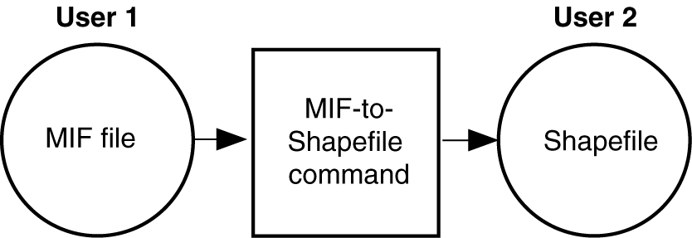
直接转换
直接转换是指在GIS软件包中，用译码器将空间数据的一种格式直接转换成另一种格式。
图5.1 用ArcGIS中的 MIF to Shapefile 工具把 MapInfo 文件转换成 shapefile。

Slide 17
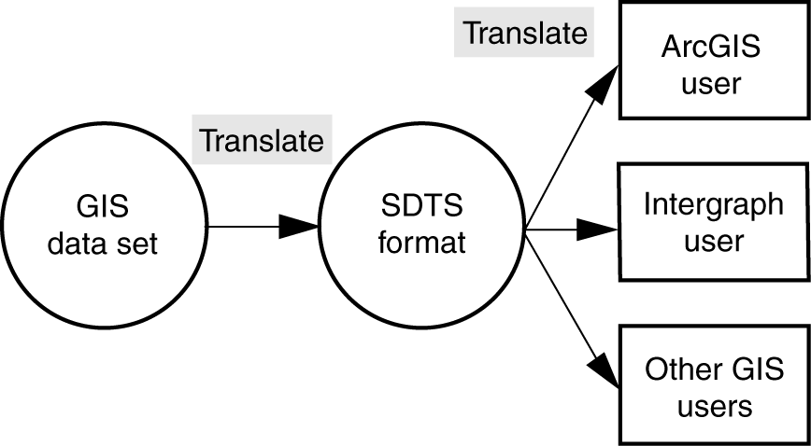
中性格式
中性格式是数据交换的一种公共或普遍采用的格式。
图 5.2
为适应不同GIS软件包的用户，政府机构可把公共数据转换成中性格式（如SDTS格式），用GIS软件包中的译码器，用户可把公共数据转换成所用GIS软件要求的格式。

Slide 18
创建新数据
不同的数据源可以创建新的地理空间数据:
遥感数据
野外数据（如野外测量数据和 GPS 数据）
有x、 y坐标的文本文件（如有地理参照的图片）
用数字化仪数字化
扫描数字化
屏幕数字化

Slide 19
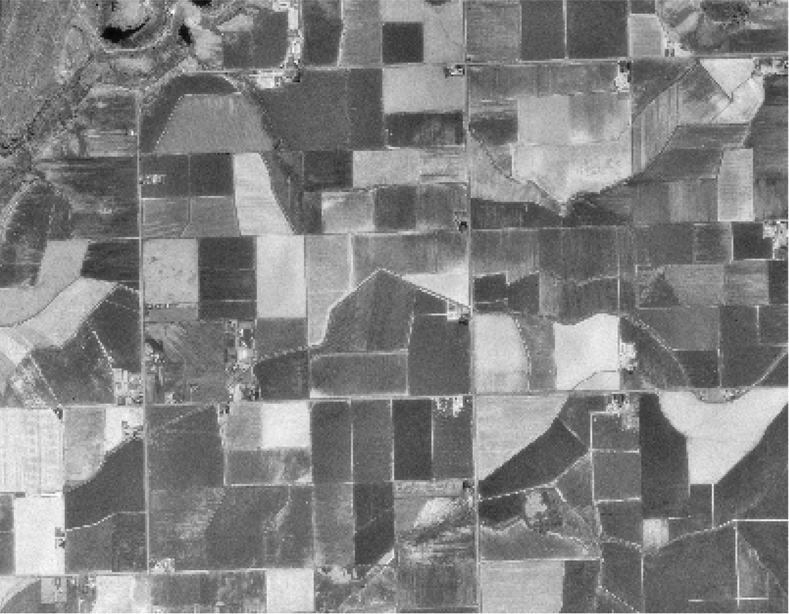
图5.3 数字正射影像（DOQ）用作数字化的背景或更新现有图层。

Slide 20
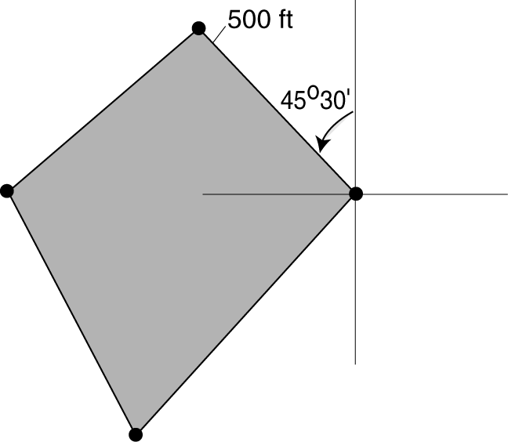
图5.4 方向角和距离决定两个测点之间的线路。

Slide 21
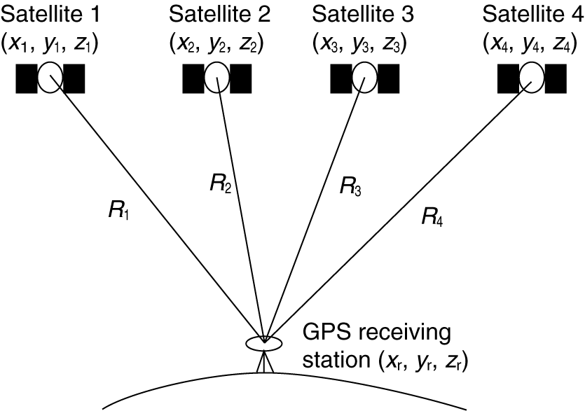
图5.5 用4颗GPS卫星来确定接收站的坐标。x_{i},、y_{i},和z_{i} 是相对于地球质量中心的坐标，R_{i} 表示从卫星到接收站的距离（射程）。

Slide 22
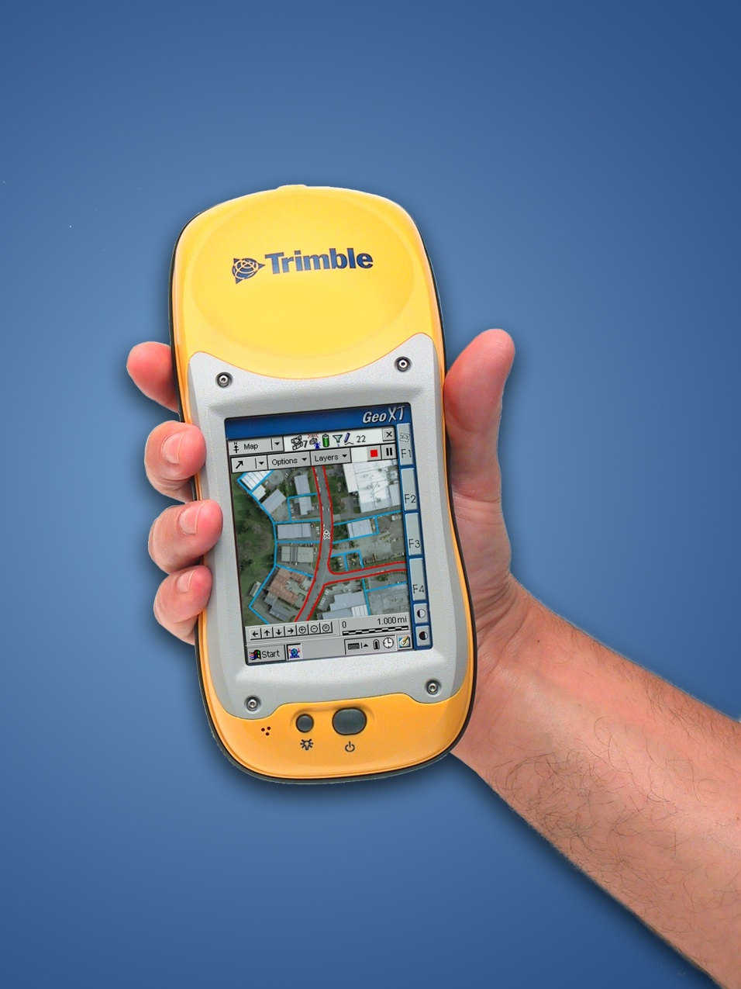
图5.6 一种便携式GPS接收机。

Slide 23
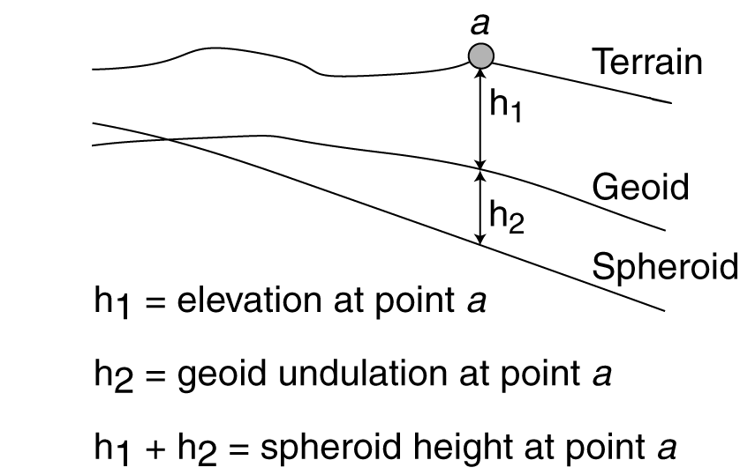
图5.7 GPS接收机的海拔读数是基于大地水准面而非地球椭球体。

Slide 24
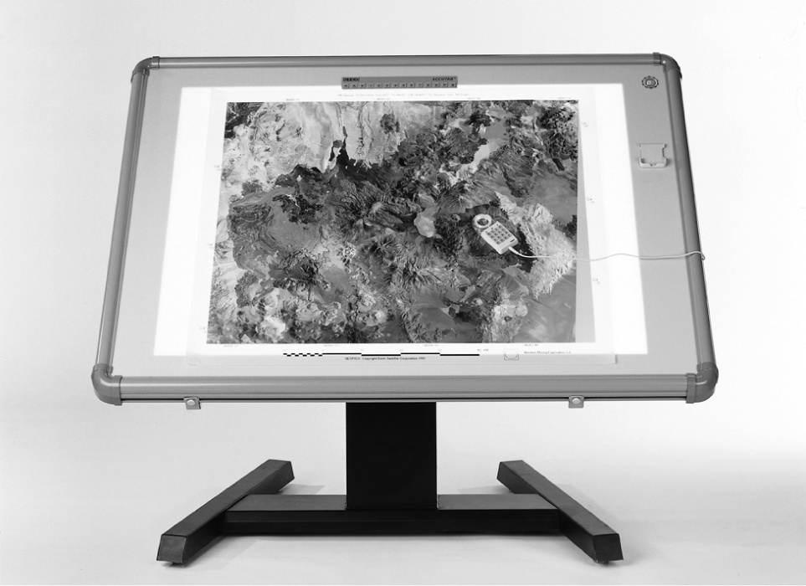
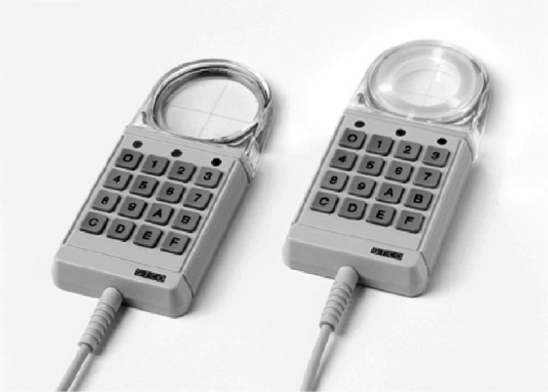
图5.8 大幅面数字化仪和有16个按钮键区的游标。

Slide 25
手扶跟踪数字化
很多GIS软件包都包括内置的用于手扶跟踪数字化的数字化模块。这个模块通常带有一些指令，这些指令能帮助移动或接合要素（例如点或线）到同一图层或不同图层的准确位置。

Slide 26
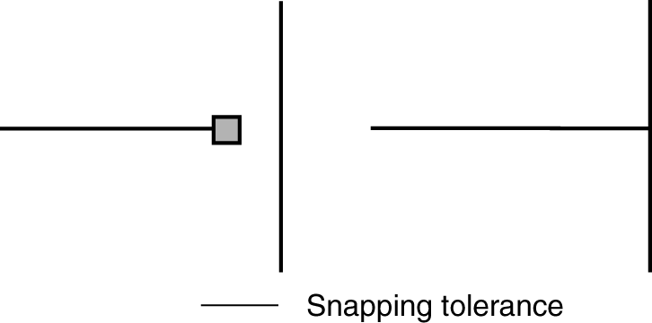
图5.9 当距离小于指定的接合容差时，新线段的端点被自动接合到一条已存在的弧线。

Slide 27
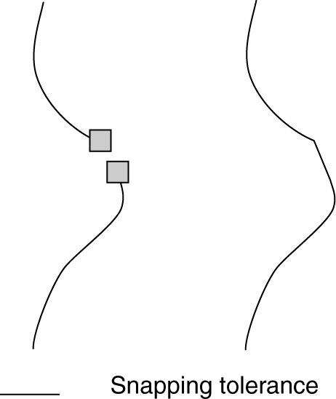
图5.10 距离小于指定的接合容差时，节点被自动接合到另一个节点上。

Slide 28
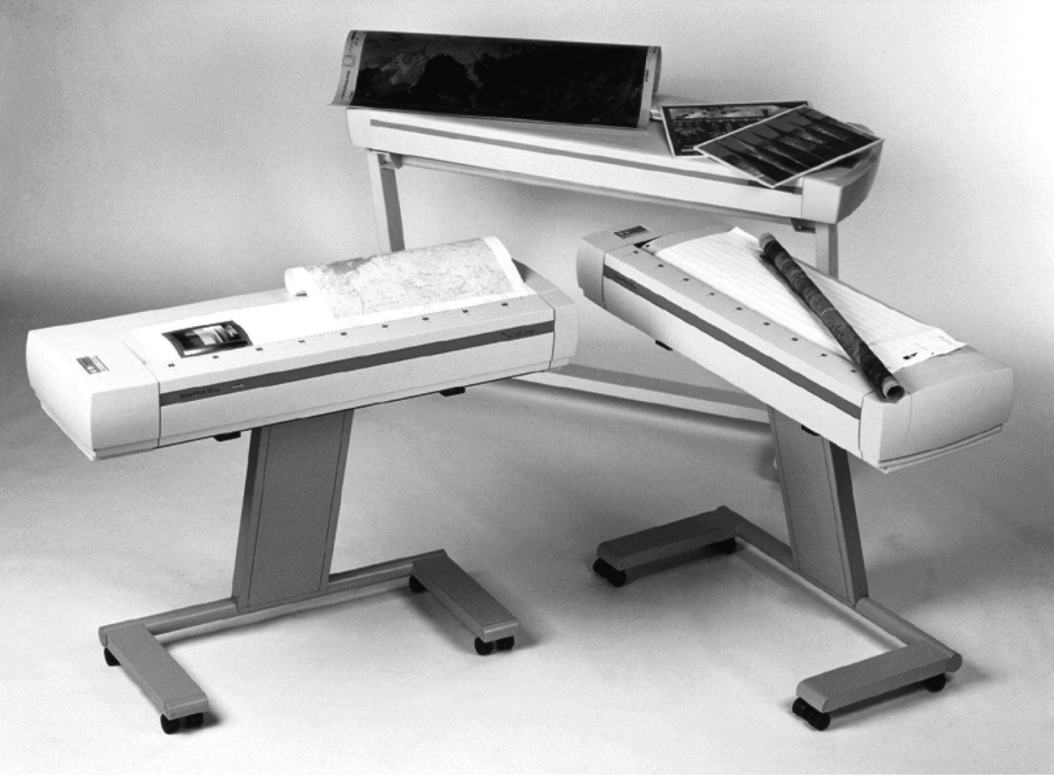
图5.11 大幅面滚筒式扫描机。

Slide 29
扫 描
扫描是利用扫描仪将模拟地图转化为栅格格式扫描文件的数字化方法，而后再对扫描文件跟踪描绘把它转回到矢量格式。
跟踪的结果取决于GIS软件包内置的跟踪算法。跟踪算法必须解决的问题包括：当栅格线为栅格的2倍或3倍宽时，如何跟踪栅格线的交叉点；当一条栅格线断开或两条栅格线很近时，如何继续跟踪；以及如何分开线和多边形。

Slide 30
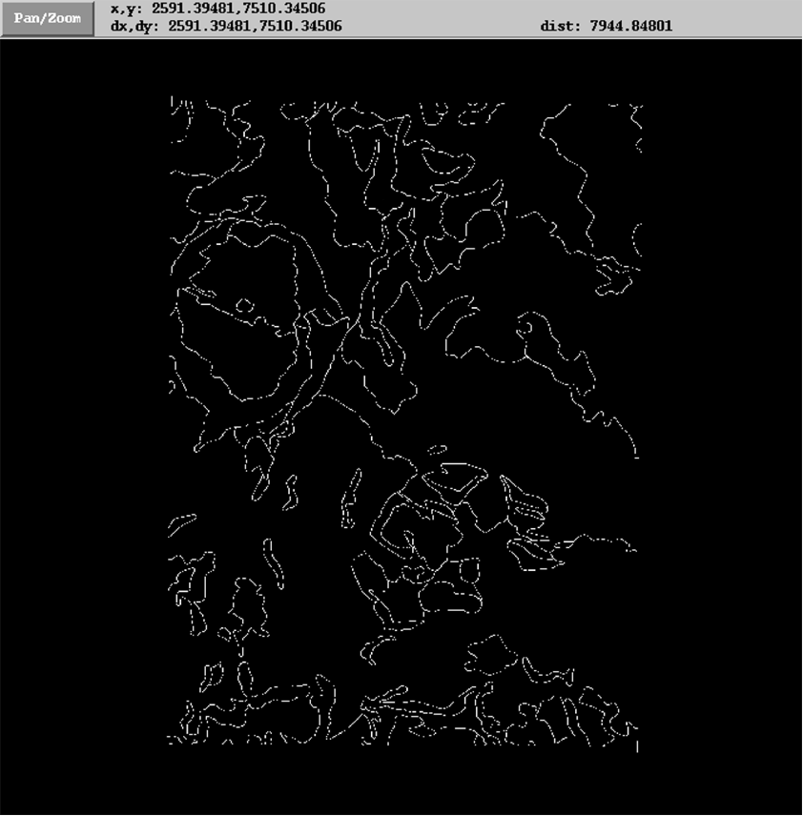
图5.12 二值扫描文件：线条为土壤界线，黑色区域是背景。

Slide 31
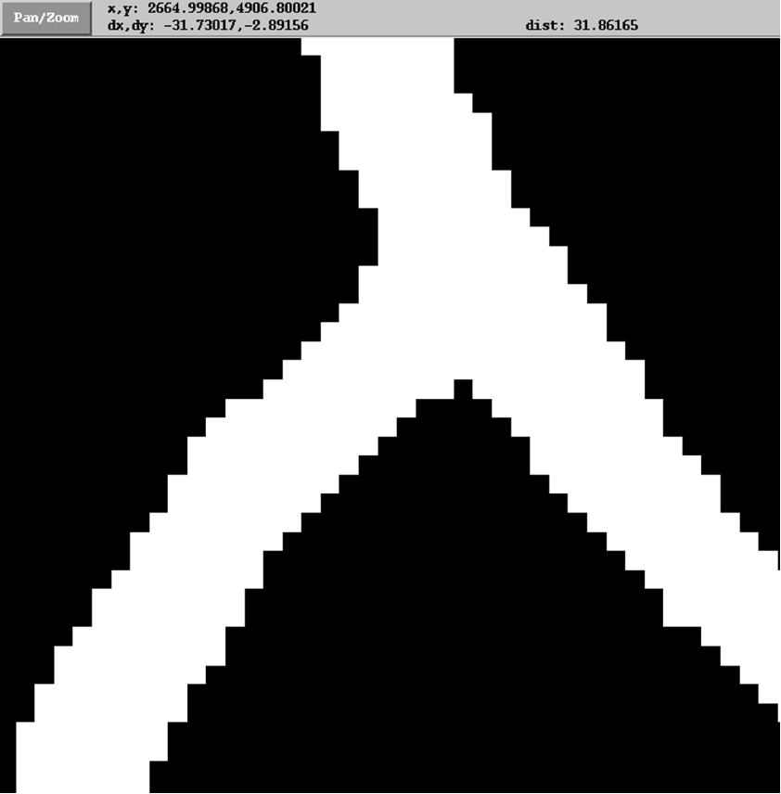
图5.13 扫描图上的一条栅格线的宽度为数个像元宽。

Slide 32
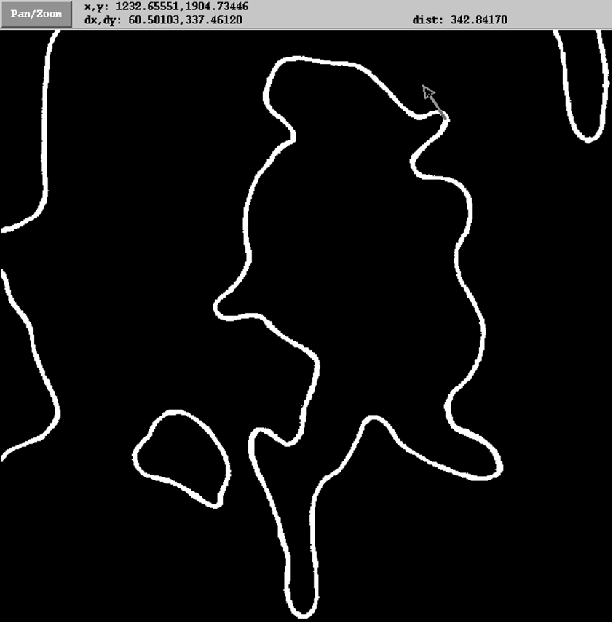
图5.14 半自动化跟踪始于一点（箭头处），跟踪与该点相连的所有线条。

Slide 33
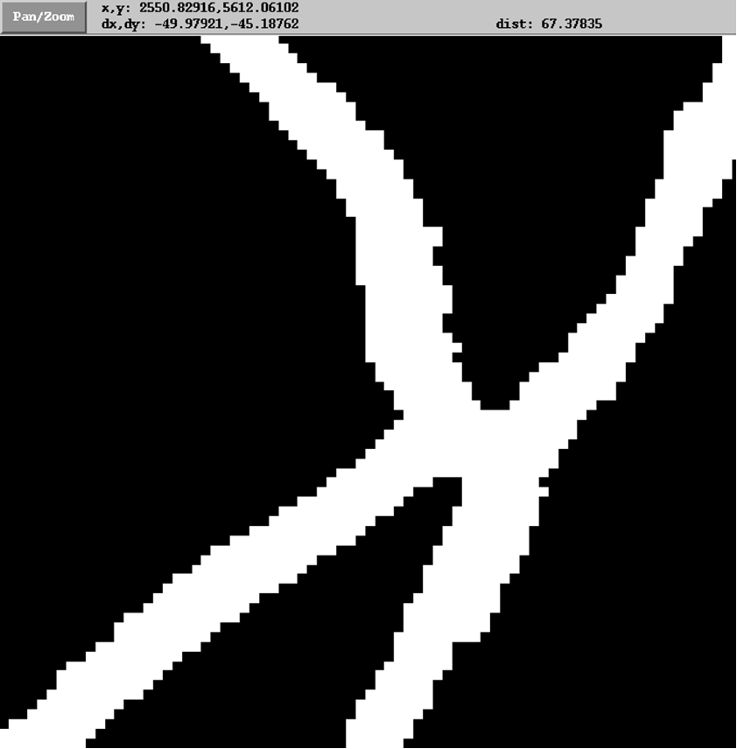
图5.15 当栅格线条会合或交叉时，线宽为原来的两三倍。

Slide 34
屏幕数字化
屏幕数字化也叫平视（head-up）数字化，是利用诸如 DOQ（数字正射影像）数据源作为背景，在计算机屏幕进行的手扶跟踪数字化。

Slide 35
Federal Geographic Data Committee
http://www.fgdc.gov/
Data.gov
http://www.data.gov/
Geospatial Platform
http://www.geoplatform.gov/
INSPIRE
http://inspire.jrc.ec.europa.eu/
U.S. Geological Survey public data
http://www.usgs.gov/pubprod/
U.S. Census Bureau MAF/TIGER database and KML prototype files
http://www.census.gov/
Natural Resources Conservation Service soil data
http://soils.usda.gov/
Montana GIS data clearinghouse
http://nris.mt.gov/gis/
San Diego Association of Governments
http://www.sandag.org/
Clackamas County, Oregon
http://www.clackamas.us/gis/

Slide 36
TomTom
http://www.tomtom.com/
NAVTEQ
http://www.navteq.com/
GIS Data Depot
http://data.geocomm.com/
Map-Mart
http://www.mapmart.com/
LAND INFO International
http://www.landinfo.com/
Digital Geospatial Metadata
http://www.fgdc.gov/metadata/geospatial-metadata-standards
Spatial Data Transfer Standard
http://mcmcweb.er.usgs.gov/sdts/
USGS National Elevation Dataset (NED)
http://seamless.usgs.gov/
Northern California Earthquake Data Center
http://quake.geo.berkeley.edu/
California GIS data clearinghouse
http://www.atlas.ca.gov/

